Slide 1
PCB異性体分析の重要性と課題
中野武
大阪大学環境安全研究管理センター

Slide 2
PCB 使用量（日本）
1969-1971
KC-300 400 500 600
Ar-1242 1248 1254 1260

Slide 3
KC300
Japan
KC400
環境に負荷された同族体組成は
KC500
KC600
日本

Slide 4
50
45
abundance(%)
40
大気
35
30
25
20
15
10
5
0
血液
水質
母乳
鳥

Slide 5
起源推定
KC３００
KC５００
ノーカーボン紙
コンデンサー
底質 A
底質 B
KC４００
KC６００
コンデンサー
船底塗料
Notes:
トランス KC-1000 （KC-500:TrCBz=6:4)
絶縁油、熱媒体、潤滑油、可塑剤、塗料、感圧複写紙（ノーカボン紙）

Slide 6
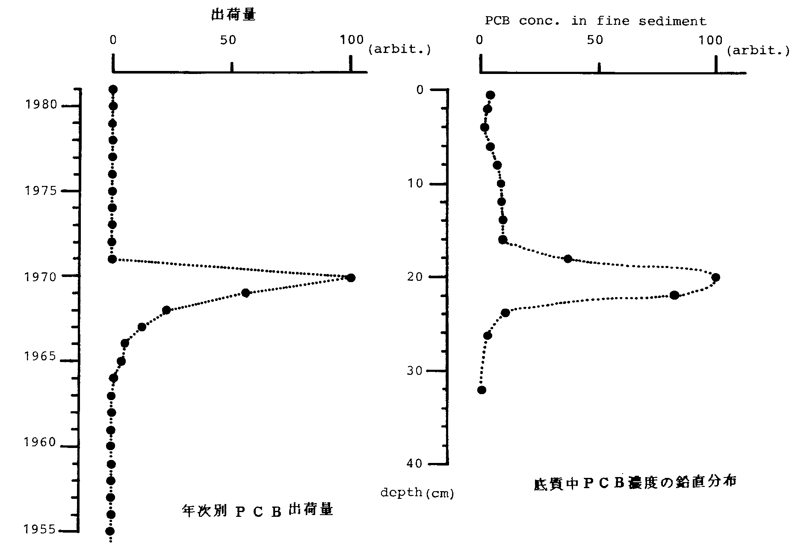
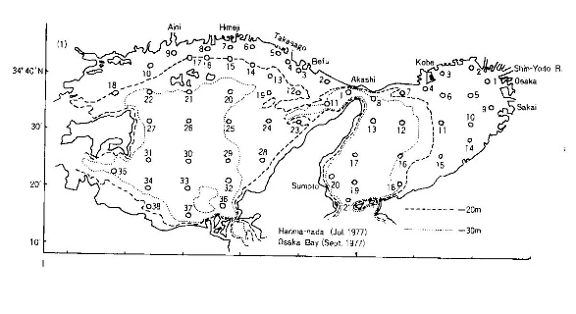
熱安定性
PCBは汚染拡散の重要な指標
化学的
環境中で分解しない。：難分解性
生物学的
使用期間10～20年の環境負荷
異性体 209 ： 情報量が多い
海域底質中PCBの鉛直分布
PCB汚染の時間的・経年変化
海域底質中PCBの水平分布
PCB汚染の空間的移動

Slide 7
HT8-PCBカラムを用いた
PCB全異性体分析の開発

Slide 8
環境大気、水質、生物、生体、化学品、その他の様々な試料中PCB異性体は、製品由来の分布を示すものや、特異な異性体のみ残存する生体試料の特徴を有するもの、有機顔料など非意図的生成異性体を示す試料、燃焼工程からの排ガスの組成など、さまざまな特徴がある。これまで分析をしてきたいろんな試料の異性体について整理してみた。
Notes:
環境大気、水質、生物、生体、化学品、その他の様々な試料中PCB異性体は、製品由来の分布を示す試料ものや、
特異な異性体のみ残存する生体試料の特徴を有するもの、有機顔料など非意図的に生成する不純物のPCB異性体
を示す試料、燃焼工程からの排ガスの組成など、さまざまな特徴がある。これまで分析をしてきたいろんな試料の異性体
について整理してみた。

Slide 9
PCB異性体の分離（HT8-PCB)
塩素数 異性体数 分離ピーク数
1 3 3
2 12 10
3 24 23
4 42 39
5 46 38
6 42 40
7 24 23
8 12 12
9 3 3
10 1 1
計 209 192

Slide 10
¹²C- 3塩化PCB
PCB 製品
¹³C- 3塩化PCB
内部標準
3塩化PCBの異性体分析 (HT8-PCB)

Slide 11
¹²C- 5塩化PCB
PCB 製品
P5CB
800000
Intensity
400000
0
20
22
24
26
28
30
32
34
36
38
Retention Time (min)
Calculated Retention Time
#104
#103
#100
#102
#121
#101
#113
#112
#119
#117
#125
#116
#111
#120
#110
#124
#109
#107
#123
#106
#118
#114
#122
#105
#127
#96
#94
#93
#98
#95
#88
#91
#92
#84
#89
#90
#99
#83
#86
#97
#87
#85
#82
#126
#108
#115
¹³C- 5塩化PCB
13C-P5CB
内部標準
50000
Intensity
0
20
22
24
26
28
30
32
34
36
38
Retention Time (min)
5塩化PCBの異性体分析 (HT8-PCB)
Notes:
２．測定方法
各試料の異性体分析は、GC/HRMS（JMS-700 / JEOL）及びGC-TQMS (450-GC/320-MS, Bruker)を使用した。
GCカラムはPCBの異性体分析用キャピラリーカラムHT8-PCBを用いて同定した。PCBs全209異性体の混合溶液をHRGC/HRMSで分析し,
異性体の分離状況と溶出時間からオーブン条件を最適化し全209異性体の溶出順位を確定した。大気捕集中の温度、湿度の測定は、
温湿度データロガー（TR-72Ui、T&D社）で連続モニタリングした。
サンプリング前にPCBの¹³C安定同位体混合標品をスパイクして、同位体希釈法によりGC/MS測定を行った。

Slide 12
環境および生体試料中の
PCB異性体組成

Slide 13
6塩化PCB異性体分布
PCB製品
底質
環境試料
海水
母乳
生体試料
脂肪
環境試料，生体試料中 6塩化PCB異性体分布

Slide 14
底質
海水
雨
大気
環境試料中PCB異性体分布(Di-, Tri-)

Slide 15
環境大気中の
PCB異性体組成

Slide 16
パッシブサンプリング
アクティブサンプリング
環境大気中のPCB異性体（4塩素）

Slide 17
生体試料（血液）中の
PCB異性体組成

Slide 18
Levels of the predominant PCB congeners in human blood
(n=24)
Congeners
Mean
±
2S.D.
Existence Ratio*
cumulative
(%)
22.3
34.1
42.4
49.0
54.5
59.6
63.4
67.0
70.3
73.3
75.6
(BZ#)
(ng /g-lipid)
(%)
245-245
#153
28.0
±
28.0
22.3
245-2345
#180
14.9
±
16.6
11.8
245-234
#138
10.4
±
9.2
8.3
245-2356
#187
8.3
±
8.5
6.6
245-34
#118
6.9
±
5.9
5.5
#163,164
6.4
±
6.2
5.1
245-24
#99
4.7
±
4.2
3.8
245-4
#74
4.6
±
2.6
3.6
245-235
#146
4.1
±
3.7
3.3
2345-234
#170
3.8
±
4.1
3.0
2345-34
#156
2.8
±
3.0
2.3
Sum
75.6
*
Mean is compare to total PCBs level
Hirai et al, (2003) Organohalogen compounds

Slide 19
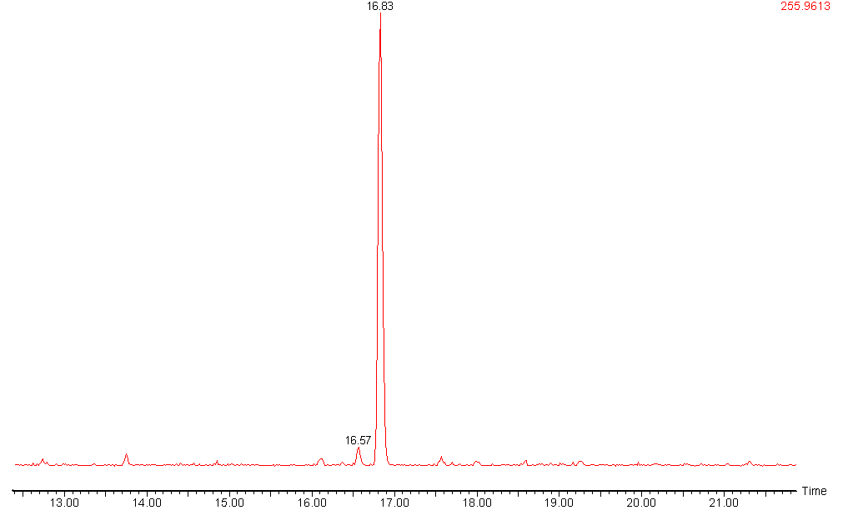
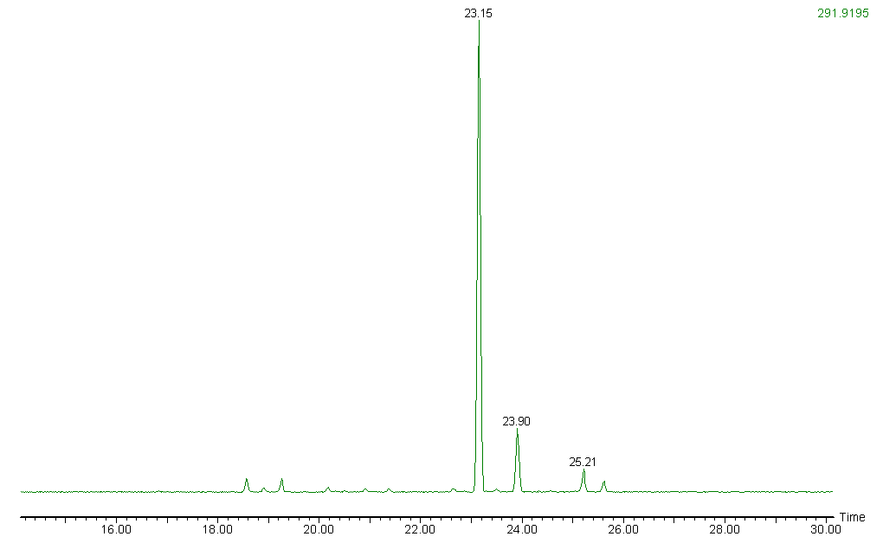
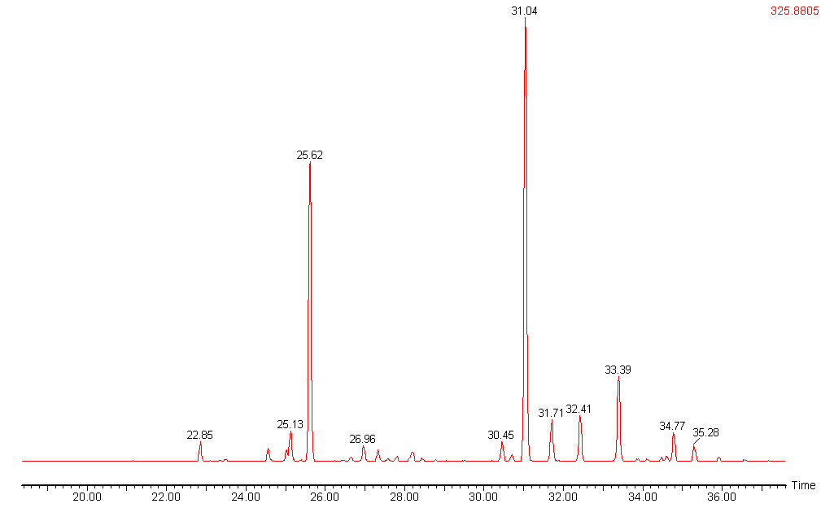
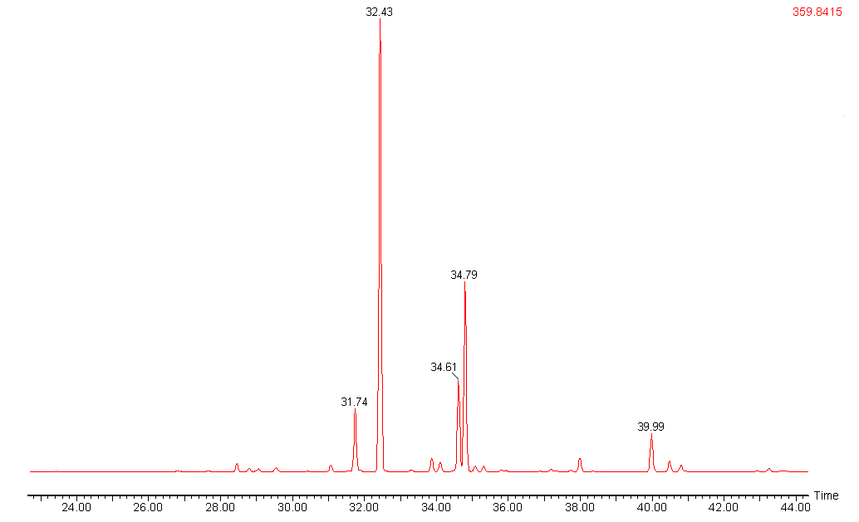
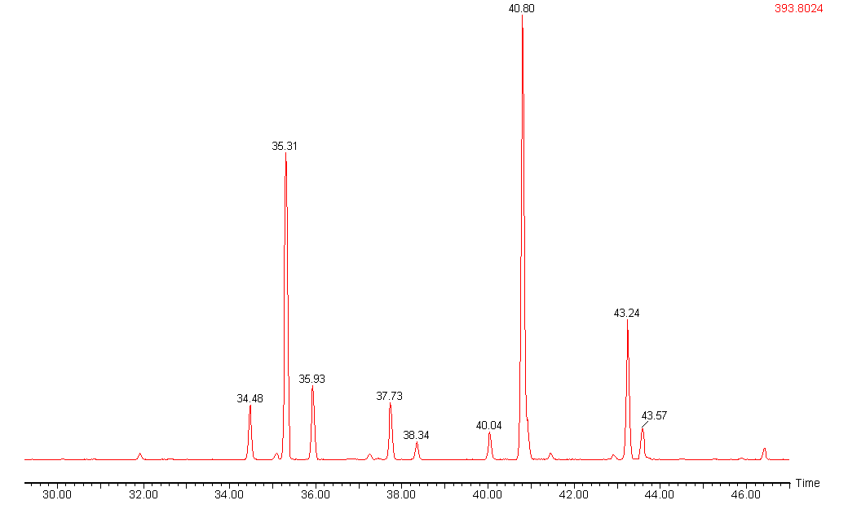
#28
Tri-CBs
＃28
24-4
＃31
Tetra-CBs
#74
245-4
＃74
＃80
Penta-CBs
#99
245-34
#118
＃99
＃118
245-24
Hexa-CBs
＃153
245-234
#153
245-245
＃163/
＃164
#138
＃138
Hepta-CBs
#187
＃180
＃187
245-2345
#180
245-2356
＃170
Chromatogram of PCB in human blood （3~7Cl）
Hirai et al, (2003) Organohalogen compounds

Slide 20
母乳/脂肪組織/血液
#153
(2,2',4,4',5,5'-)
#74
(2,4,4',5-)
#138
(2,2',3,4,4',5'-)
#99 (2,2',4,4',5-)
#187
(2,2',3,4',5,5',6-)
#118
(2,3',4,4',5-)
生体試料中主要なPCB異性体

Slide 21
PCB 製品 生体試料
#74 < #66 #74 > #66
245-4 24-34 245-4 24-34
#99 < #101 #99 > #101
245-24 245-25 245-24 245-25
#146 < #149 #146 > #149
245-235 245-236 245-235 245-236

Slide 22
PCB 製品の異性体組成

Slide 23
主要な塩素置換構造(PCB製品)

Slide 24
環境試料中の
PCB異性体組成

Slide 25
海水とムラサキイガイ中の
PCB異性体組成

Slide 26
KC300-600
Intensity
海水
ムラサキイガイ
テトラortho
海水から取り込まない
#202
#201
#199
#196 #203
#195
#194
異性体分布 (8塩素PCB, Port Island in June, 2001)
Notes:
Ortho位が全部塩素置換された8塩素の異性体は、濃縮されやすい。
202 (2356-2356) 濃縮 A
201 (2346-2356) 濃縮 A
197 (2346-2346) 濃縮 B
200 (23456-236) 濃縮 C
198 (23456-235) 0
199 (2356-2345) 0
196 (2345-2346) 0
203 (23456-245) 0
195 (23456-234) 0
194 (2345-2345) 0
205 (23456-345) 0

Slide 27
生体および燃焼起源の
試料中異性体組成
（TrCB、TeCB）

Slide 28
PCB 製品
PCB製品
燃焼起源
燃焼起源
母乳
母乳
生体および燃焼起源試料中の異性体組成（TrCB、TeCB）

Slide 29
特異的な異性体組成の排出源

Slide 30
カーペット製造工場
ortho位 置換：支配的
CB-4 (2,2’-) : 総PCBの70%
CB-4
(2,2’-)
70%
CB-1
(2-)
5%
PCB同族体分布 (水質)
4%
CB-19
(2,2’,6-)
PCB異性体組成 (水質)
主要異性体
Notes:
東リの製品 床カーペット、壁紙、リノリウム
リノリウム (linoleum) は、建材の一種。床材などに使われる。塩ビなどに比べ製造時間が非常に長い。施工後少しの間、原料の油分が 臭気を残すが、次第に消滅する。公共の建物に多く使用されるが、住宅ではトイレ・水周りが一般的。リノリュームは東リの 商品名で、リノリウムは製品名（一般名称となった登録商標）である。
天然素材（亜麻仁油、石灰岩、ロジン、木粉、コルク粉、ジュート、天然色素など）から製造される。1860年代に、イギリス人のウォールトン(Frederick Walton)によって発明され100年以上の歴史をもつ。
日本に持ち込んだのは旧加賀藩士の出身の寺西福吉（てらにしとみきち）で、アメリカ合衆国から持ち込んだ。寺西は、1919年、 「東洋リノリューム（東リ）」を兵庫県川辺郡伊丹村（今の伊丹市）で創業した。艦船の甲板などに利用され、日本の軍需産業を支えた。
世界中で大量に生産されたが、日本では、高度成長期時代に製造期間が短い塩ビなど他の建材に代えられた。しかし、亜麻仁油由来の抗菌性や、環境汚染・シックハウス症候群対策などで再度注目され^{[1]}。 医療・教育施設から住宅まで幅広く世界中で利用される。メーカーは世界で3社で、全てヨーロッパで生産される。
アルカリ性の床維持剤や剥離剤を使用すると黄変することがあり、一度黄変すると回復は非常に困難である。そのため、日常清掃で使用する洗剤や、定期 清掃での剥離剤、床維持剤は中性のものを使用するのがよい。
また、歩行性が良いなどの特徴に対して、表面の油膜が剥がれると浸透性が格段に上がるため、その後の床維持剤ののりが悪くなることもある。よって、 定期作業などの際は硬いパッドは避けた方が良い。

Slide 31
セメント製造施設（排ガス）
CB-2
(3-)
CB-35
(3,3’4-)
CB-2 (3-) : 総PCBの90%
meta位置換：支配的
CB-38
(3,4,5-)

Slide 32
(特異な施設の燃焼排ガス)
#47
TrCB
24-24
#51
#68
TeCB
24-26
24-35

Slide 33

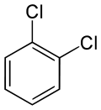

熱酸化プロセス
TrCB
CB-47
(2,4 - 2,4)
#47
#51
#68
TeCB
CB-68
(2,4 - 3,5)
1,3,6,8-TCDF
CB-51
(2,4 - 2,6)

Slide 34
m-ジクロルベンゼンのラジカル反応
生成異性体
A
B
C
AC
BC
CB-51 (24-26)
CB-68 (24-35)
V-70L
Δ
CC
CB-47 (24-24)
m-ジクロルベンゼン

Slide 35
顔料製造プロセス等からの
非意図的生成PCB異性体組成
FeCl₃
3,3’-dichlorobenzidine
Chlorinated Paraffins
Diphenyl Silane diol
Organic pigment
Notes:
A report from the Japan Dyestuff and Industrial Chemicals Association (JDICA) revealed that some organic pigments contained a trace of polychlorinated biphenyl (PCB) unintentionally generated in their manufacturing process. In response to the report, the Ministry of Economy, Trade and Industry (METI) decided to immediately carry out an investigation into the actual situation and, as an urgent measure for the time being, instruct entrepreneurs to stop manufacture, import or shipment of organic pigments found to contain PCB over the international standard.

Slide 36
pg-TEQ/L
塩化第二鉄
FeCl₃
PAC(ポリ塩化アルミ)
リン酸
NaOH
H₂SO₄
NaOH
MeOH
NaOH
H₂SO₄
NaOH
H₂SO₄
次亜塩素酸ソーダ
NaClO
NaOH
原水ポンプ井
加温槽
分配槽
接触酸化槽
硝化槽
脱窒槽
再ばっき槽
急速攪拌槽
緩速攪拌槽
凝集沈殿槽
中和槽
滅菌槽
放流槽
12.5m³
24m³
224m³

Slide 37
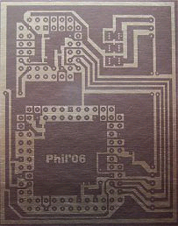
使用済みFeCl3から リサイクルFeCl3製造プラント
エッチング液としてのFeCl3
塩化第二鉄（FeCl3）は、プリント回路基板に残っているフォトレジストコーティングによって保護されていない銅をエッチング除去するために使用されます。 使用済みのFeCl3エッチング液から銅とニッケルを回収するために、FeCl3はリサイクルされます。
Notes:
エッチング液としてのFeCl3塩化第二鉄（FeCl3）は、PCボード（プリント回路基板）に残っているフォトレジストコーティングによって保護されていない銅を
エッチング除去するために使用されます。 使用済みのFeCl3エッチング液から銅とニッケルを回収するために、これらの化学物質はリサイクルされます。
FeCl₃ as etching liquid
Ferric Chloride (FeCl₃) is used to etch away copper that isn't protected by the remaining photoresist coating on the PC board (Printed circuit board). To recover copper and nickel from a spent FeCl₃ etching solution, these chemicals are recycled.

Slide 38
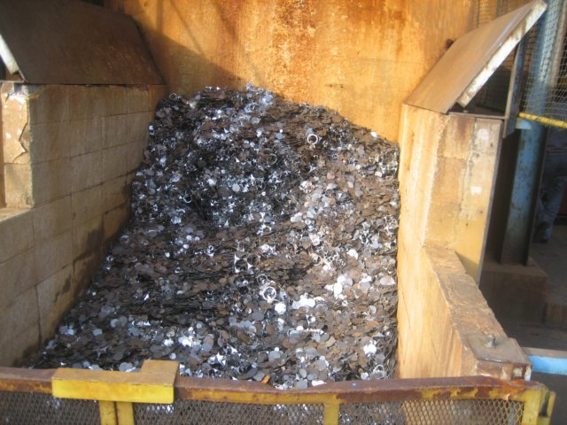
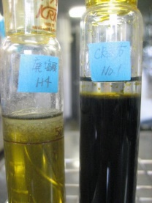
塩化第二鉄液製造フロー
鉄スクラップ
薄板端材、プレス屑
廃塩酸
鉄鋼 酸洗液
HCl+FeCl₂
原料タンク
濃度調整
ろ過
銅回収
塩化第一鉄化
鉄溶解槽
2HCl+Fe FeCl₂+H₂
2FeCl₃+Fe 3FeCl₂
廃塩化第二鉄液
エッチング使用済液
FeCl₂+FeCl₃
製品タンク
塩素ガス
ろ液タンク
プリント基板
塩素化
2FeCl₂+Cl₂ 2FeCl₃
エッチング液
凝集沈殿剤
50-120m³

Slide 39
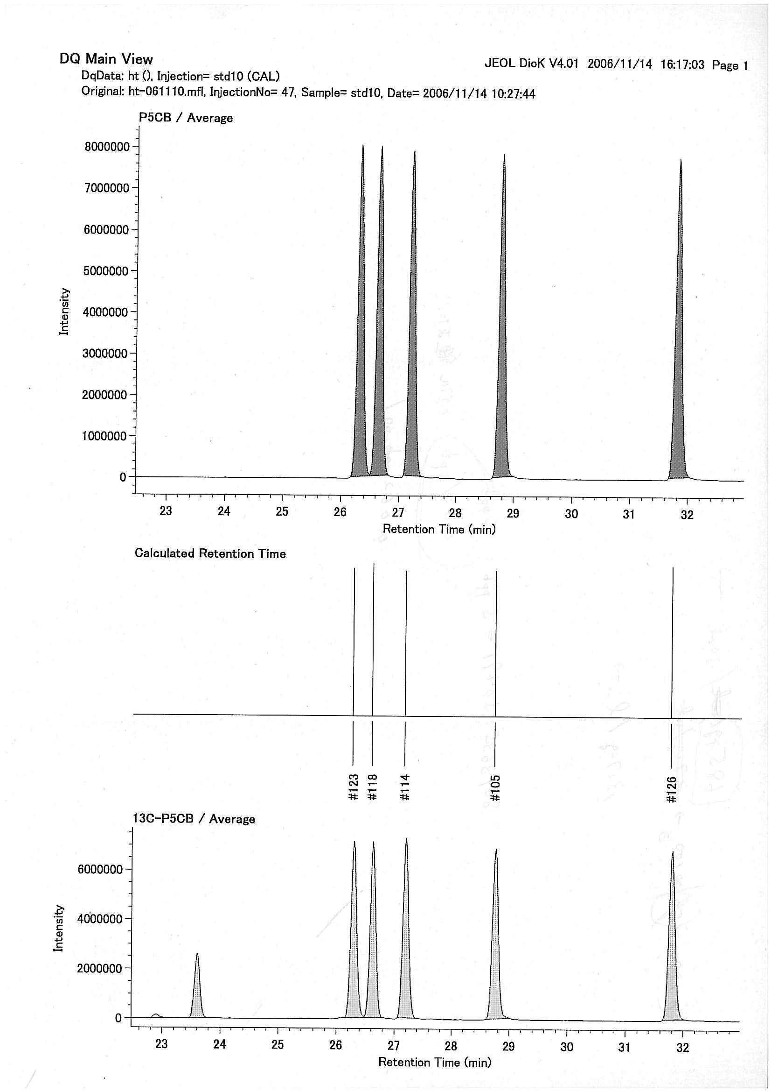
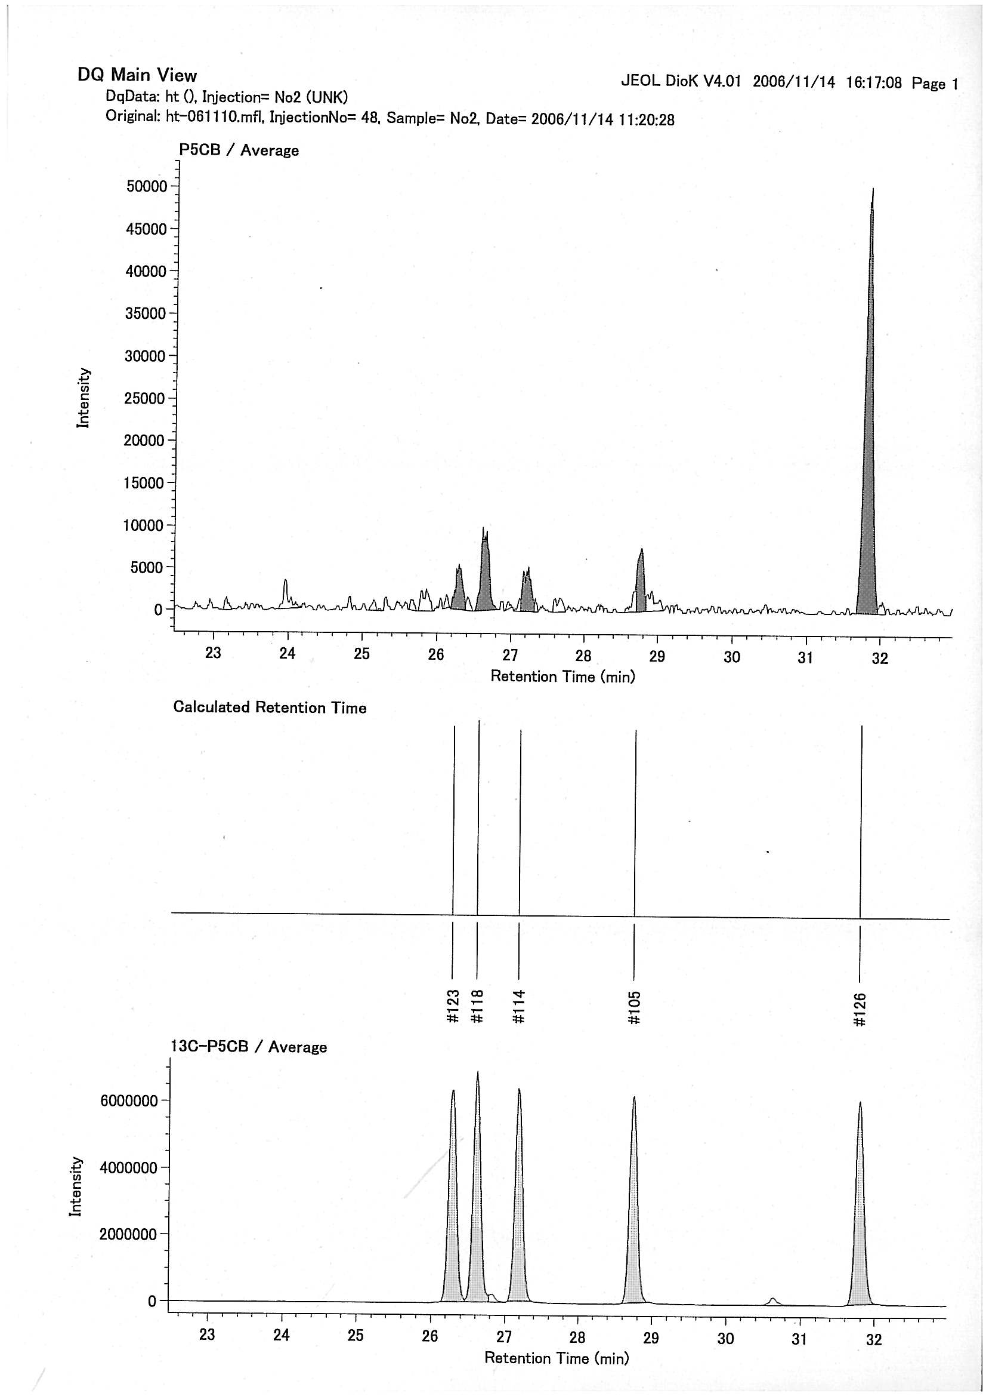
PCB-126
Co-PCB
STD
FeCl₃
¹³C coPCB
PeCB

Slide 40
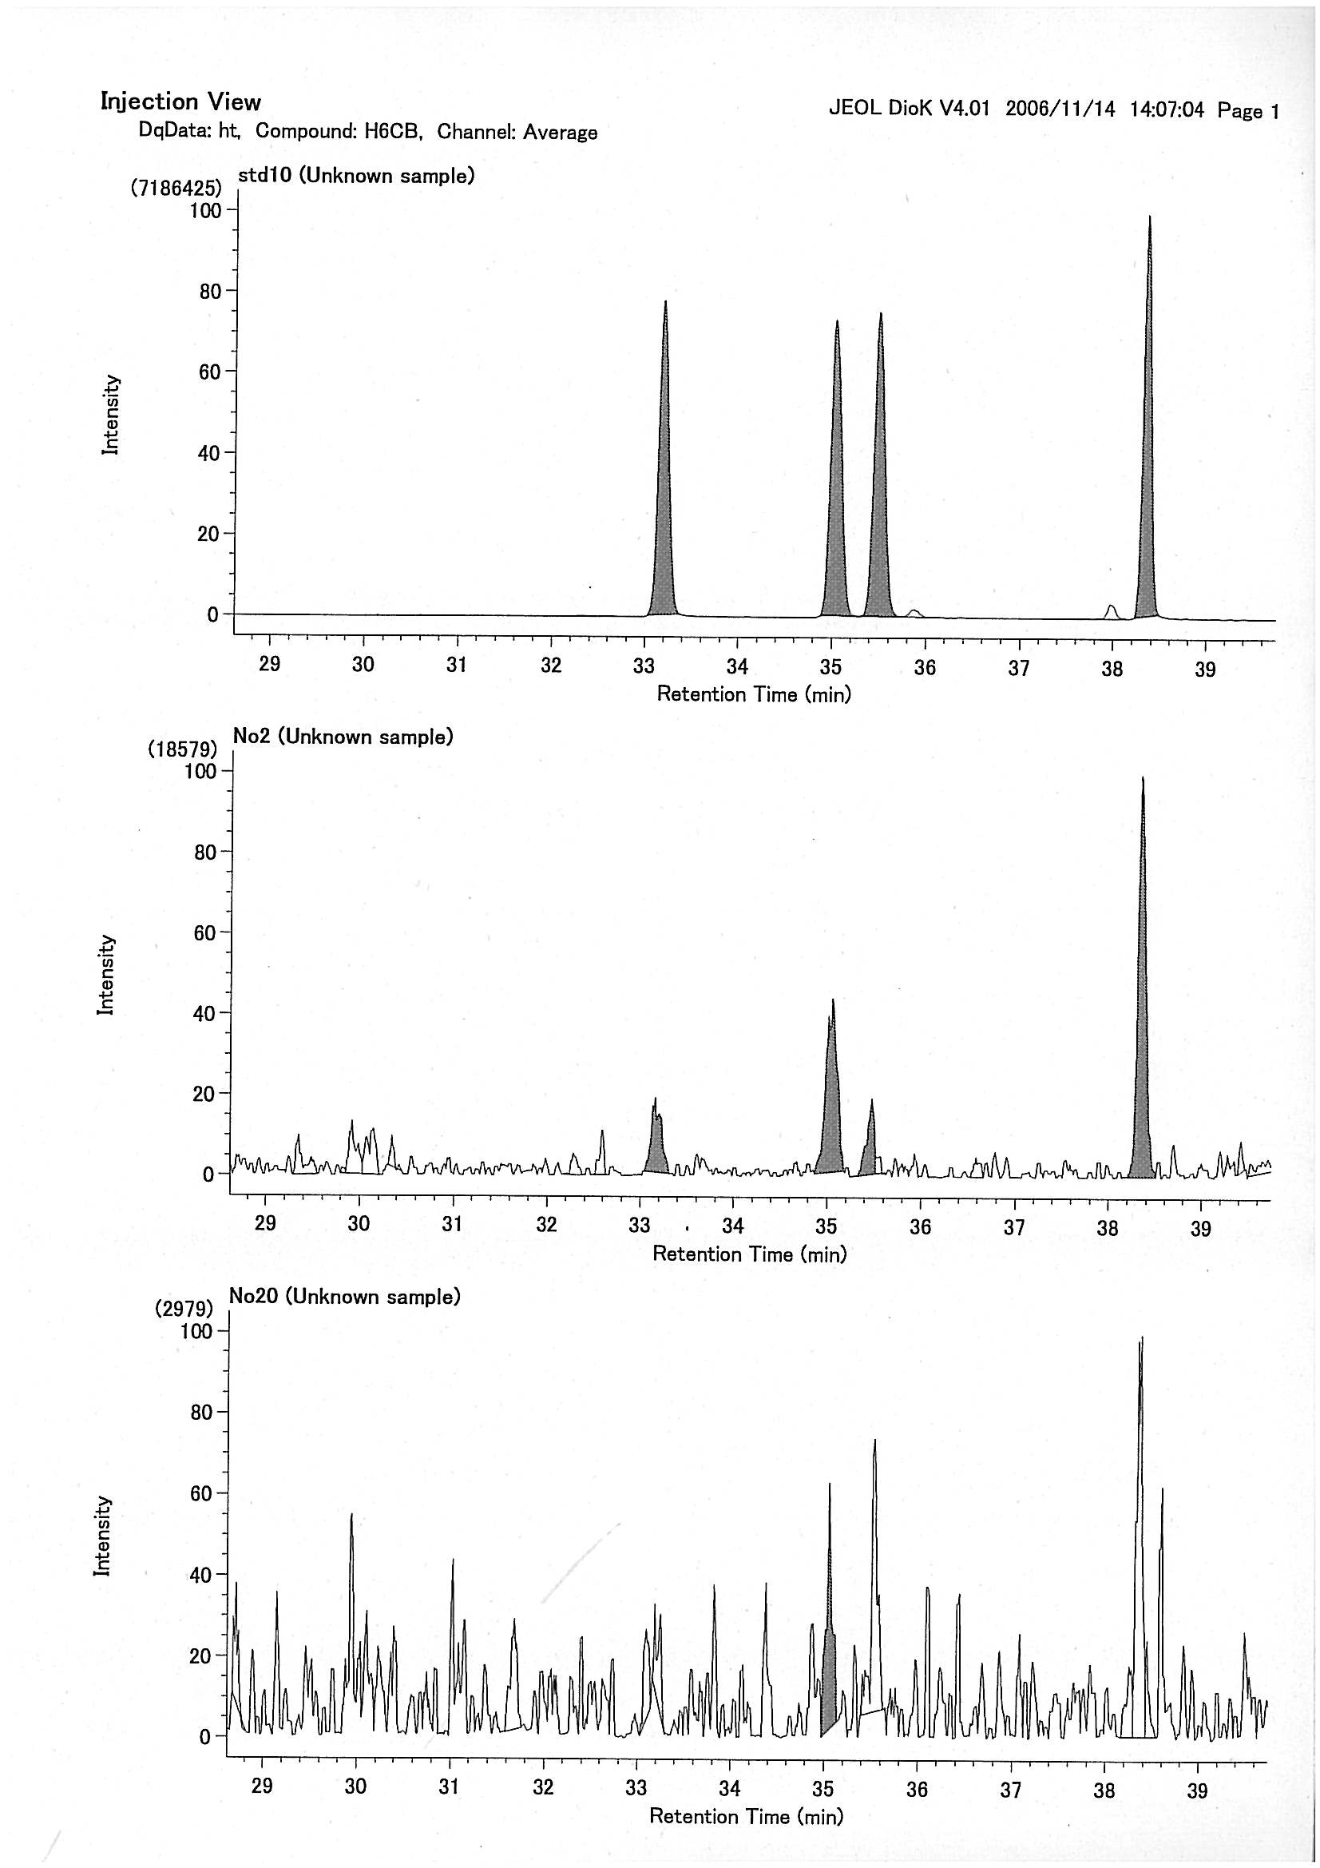
HxCB
#169
STD
#169
FeCl₃
塩化第二鉄FeCl₃液中には
Co-PCBのみが主要に検出
PeCBは ＃１２６
HxCBは ＃１６９

Slide 41
TEQ contributions (%) of co-PCB in FeCl₃

Slide 42
PCB CONGENER PROFILE OF UNINTENTIONAL FORMATION FROM PIGMENT MANUFACTURING PROCESS
FeCl₃
3,3’-dichlorobenzidine
Chlorinated Paraffins
Diphenyl Silane diol
Organic pigment
Notes:
A report from the Japan Dyestuff and Industrial Chemicals Association (JDICA) revealed that some organic pigments contained a trace of polychlorinated biphenyl (PCB) unintentionally generated in their manufacturing process. In response to the report, the Ministry of Economy, Trade and Industry (METI) decided to immediately carry out an investigation into the actual situation and, as an urgent measure for the time being, instruct entrepreneurs to stop manufacture, import or shipment of organic pigments found to contain PCB over the international standard.

Slide 43
High Volume Air Sampler
Noise/Vibration absorption rubber
Using chlorinated paraffins containing PCB

Slide 44
PCB CONGENER PROFILE OF UNINTENTIONAL FORMATION FROM PIGMENT MANUFACTURING PROCESS
FeCl₃
3,3’-dichlorobenzidine
Chlorinated Paraffins
Diphenyl Silane diol
Organic pigment
Notes:
A report from the Japan Dyestuff and Industrial Chemicals Association (JDICA) revealed that some organic pigments contained a trace of polychlorinated biphenyl (PCB) unintentionally generated in their manufacturing process. In response to the report, the Ministry of Economy, Trade and Industry (METI) decided to immediately carry out an investigation into the actual situation and, as an urgent measure for the time being, instruct entrepreneurs to stop manufacture, import or shipment of organic pigments found to contain PCB over the international standard.

Slide 45
染料中間体製造の排水処理施設
non ortho PCBの
非意図的生成
染料中間体製造の排水処理施設
化学品のリサイクル施設
HCl, H₂SO₄, 加熱, 強酸性条件
3,3’-Dichlorobenzidine (DCB) 製造工程

Slide 46
CB-127
CB-78
CB-11
CB-126
CB-79
CB-35
non ortho PCBの
非意図的生成
CB-77
染料中間体製造施設の排水処理施設からの主要PCB異性体

Slide 47
PCB CONGENER PROFILE OF UNINTENTIONAL FORMATION FROM PIGMENT MANUFACTURING PROCESS
FeCl₃
Chlorinated Paraffins
3,3’-dichlorobenzidine
Diphenyl Silane diol
Organic pigment
Notes:
A report from the Japan Dyestuff and Industrial Chemicals Association (JDICA) revealed that some organic pigments contained a trace of polychlorinated biphenyl (PCB) unintentionally generated in their manufacturing process. In response to the report, the Ministry of Economy, Trade and Industry (METI) decided to immediately carry out an investigation into the actual situation and, as an urgent measure for the time being, instruct entrepreneurs to stop manufacture, import or shipment of organic pigments found to contain PCB over the international standard.

Slide 48
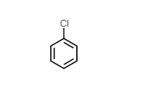
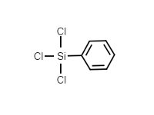
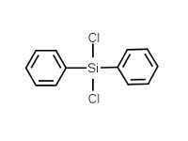
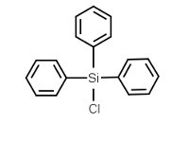
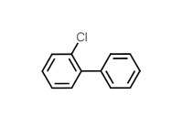
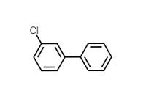
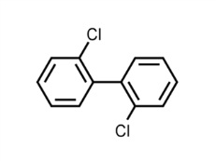
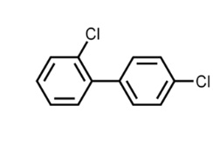
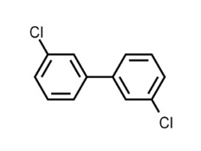
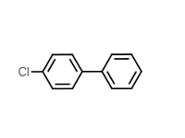
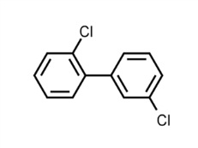
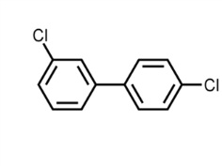
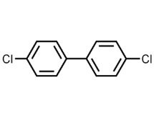
TCPS
DCDPS
CTPS
Δ
Cu,Ag
+
Si
Chlorobenzene
Trichlorophenylsilane
Dichlorodiphenylsilane
Chlorotriphenylsilane
PCB-1
PCB-2
PCB-4
PCB-8
PCB-11
PCB-3
MoCBs
PCB-6
PCB-13
PCB-15
DiCBs
dichlorodiphenylsilane
Notes:
A report from the Japan Dyestuff and Industrial Chemicals Association (JDICA) revealed that some organic pigments contained a trace of polychlorinated biphenyl (PCB) unintentionally generated in their manufacturing process. In response to the report, the Ministry of Economy, Trade and Industry (METI) decided to immediately carry out an investigation into the actual situation and, as an urgent measure for the time being, instruct entrepreneurs to stop manufacture, import or shipment of organic pigments found to contain PCB over the international standard.

Slide 49
UNINTENTIONAL FORMATION OF PCB
FROM CHEMICAL
MANUFACTURING PROCESS
FeCl₃
3,3’-dichlorobenzidine
Chlorinated Paraffins
Diphenyl Silane diol
Organic pigment
Notes:
A report from the Japan Dyestuff and Industrial Chemicals Association (JDICA) revealed that some organic pigments contained a trace of polychlorinated biphenyl (PCB) unintentionally generated in their manufacturing process. In response to the report, the Ministry of Economy, Trade and Industry (METI) decided to immediately carry out an investigation into the actual situation and, as an urgent measure for the time being, instruct entrepreneurs to stop manufacture, import or shipment of organic pigments found to contain PCB over the international standard.

Slide 50
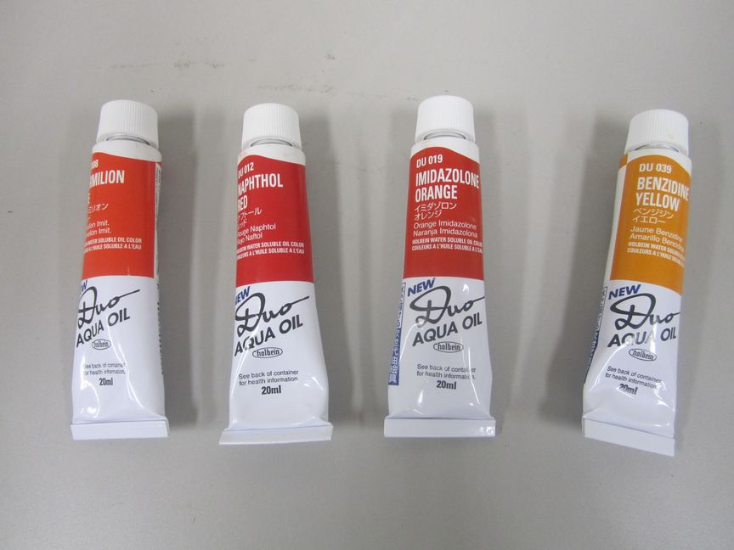
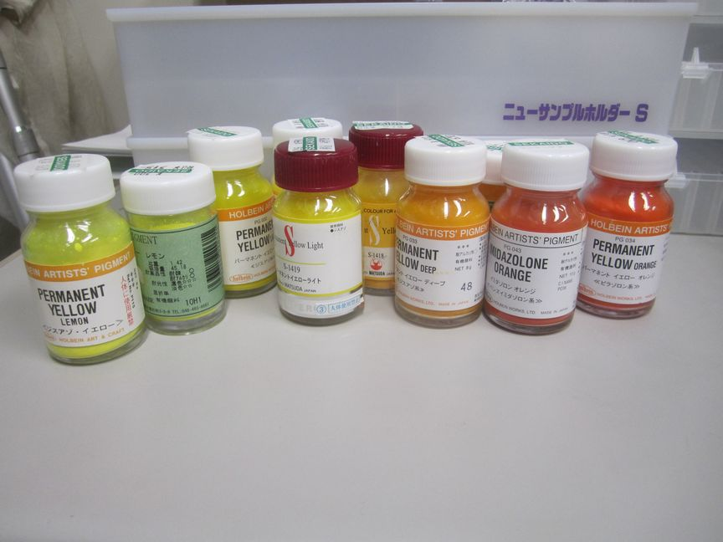
Concentrations and Congener Profiles of Polychlorinated Biphenyls, Pentachlorobenzene, and Hexachlorobenzene
in Commercial Pigments
Notes:
３．結果と考察
有機顔料中のPCBは、化成品工業協会からの報告により、一部の有機顔料が、
製造工程において非意図的に生成したポリ塩化ビフェニル（PCB）を含有することが判明したため、
経済産業省は、実態調査を行うとともに、国境間移動を規制した国際的な基準（バーゼル条約）を
超える有機顔料について、その製造、輸入及び出荷を停止するよう事業者に対して指導した。
顔料とは、着色に用いる粉末で。水や油に不溶なものの総称で、有機顔料は有機化合物を成分とする顔料である。
市販のアゾ顔料（アゾ系）、多環顔料（フタロシアニン系）中のポリ塩化ビフェニル（PCB）の異性体組成の特徴
について報告する。
Pigment: Generic term for water-insoluble or oil-insoluble powder used for coloring. Organic pigments are those comprising organic compounds.

Slide 51
m-ジクロルベンゼンのラジカル反応
生成異性体
A
B
C
AC
BC
CB-51 (24-26)
CB-68 (24-35)
V-70L
Δ
CC
CB-47 (24-24)
m-ジクロルベンゼン

Slide 52
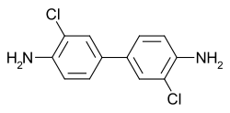
NaNO₂, HCl
3,3’-ジクロロベンジジン
ジアゾニウム塩
+
Ｎ－アセトアセチルアニリン
ジアゾニウム塩
ジスアゾ系
顔料の合成過程の例

Slide 53
3,3’-ジクロロベンジジン
（ジアゾニウム塩）
3,3’-ジクロロビフェニル（PCB-11)

Slide 54
3,3’-ジクロロビフェニル（PCB-11)
3,3’,4-トリクロロビフェニル（PCB-35)
3,3’,4,4’-テトラクロロビフェニル（PCB-77)

Slide 55
CB-52(25-25)
NaNO₂, HCl
(CuCl₂)
CB-101(245-25)
2,2’,5,5’-テトラクロロベンジジン
サンドマイヤー反応
Ar-N⁺≡N + CuX → Ar-X + Cu⁺ + N₂↑
芳香族ジアゾニウム塩を塩化銅(存在下に生成させ、加温分解すると、アミノ基が塩素置換されたアリールが生成
CB-153(245-245)
Notes:
ザンドマイヤー反応
芳香族ジアゾニウム塩をフッ素を除くハロゲン化銅(I)あるいはシアン化銅(I)、チオシアン化銅(I)の存在下に生成させ、加温分解すると、元のアミノ基の位置が対応するハロゲンあるいはシアノ基・チオシアノ基で置き換えられた置換アリール体が得られる。この反応は1884年に発見した T. Sandmeyer に因んでザンドマイヤー反応と呼ばれる。この反応は一電子移動を含むラジカル的な機構を経て進行し、中間体としてアリール銅化合物を経由すると考えられている。
Ar-N⁺≡N + CuX → Ar-X + Cu⁺ + N₂↑ (X = Cl, Br, CN, SCN) ハロゲンがフッ素の場合はフッ化銅(II)がフッ化銅(I)に比べて安定なため反応が進行しない（フッ化銅(I) は放置すると不均化を起こしてフッ化銅(II)と金属銅となる）。

Slide 56
2,2’,5,5’-
テトラクロロベンジジン
顔料中のPCB異性体（ジスアゾ系）
permanent yellow lemon; PY81;

Slide 57
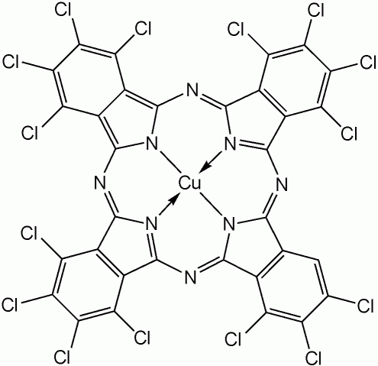
phthalocyanine-type pigment
raw material
By-product
Cl
phthalic anhydride
urea
copper chloride
Cl
Cl
Cl
Cl
PeCBz
pigment blue 15
(phthalocyanine blue)
Cl
Cl
Cl
Cl
chlorination
Cl
Cl
Δ
HCB
pigment green 7
(phthalocyanine green)
pigment green 7
Cl
Cl
Cl
Cl
Cl
Cl
Cl
PG-7
Cl
Cl
Cl
Cl
Cl
Cl
Cl
Cl
Cl
Cl
Cl
Cl
#209
#208
highly chlorinated PCBs

Slide 58
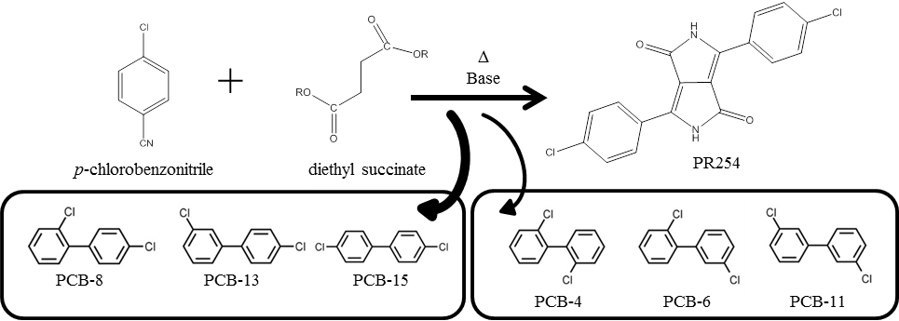
PCB congener profiles of diketo-pyrrolo-pyrrole pigments
PR-254
PCB-8, PCB-13, PCB-15 >> PCB-4, PCB-6, PCB-11
Notes:
- 有機顔料中の副生PCB異性体を分析し,
- pigment from 3,3’-dichlorobenzidine
contain #11, #35, #77
- pigment from 2,2’,5,5’-tetrachlorobenzidine
contain #52, #101, #153
- phthalocyanine-type pigment
#209
顔料製造の過程と密接な関連が推定された。
- 顔料中のPCBは、精製過程で残ったものと推測され、これら、副反応で生成する異性体は、排水や、廃棄物として、環境への負荷が起こる例も報告されており、負荷低減への対策も必要である。

Slide 59
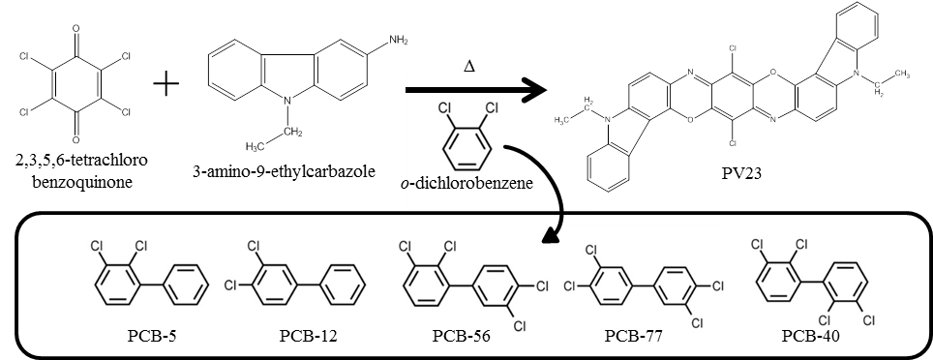
PCB congener profiles of dioxazine violet pigments
PV-23
Notes:
- 有機顔料中の副生PCB異性体を分析し,
- pigment from 3,3’-dichlorobenzidine
contain #11, #35, #77
- pigment from 2,2’,5,5’-tetrachlorobenzidine
contain #52, #101, #153
- phthalocyanine-type pigment
#209
顔料製造の過程と密接な関連が推定された。
- 顔料中のPCBは、精製過程で残ったものと推測され、これら、副反応で生成する異性体は、排水や、廃棄物として、環境への負荷が起こる例も報告されており、負荷低減への対策も必要である。

Slide 60
- 結果
有機顔料中の副生PCB異性体
- 3,3’－ジクロロベンジジンを原料とする顔料
#11, #35, #77を、
- 2,2’,5,5’-テトラクロロベンジジンを原料とする顔料
#52, #101, #153を、
- フタロシアニン系顔料 （塩素化過程）
#209, #208, #207, #206, PeCBz, HCB
- PV-23 (o-ジクロロベンゼン 還流溶媒）
#5, #12, #56, #77, #40
- PR-254 (p-クロロベンゾニトリル 原料）
#8, #13, #15, #4, #6, #11

Slide 61
黄色
#52
Pigment yellow81
#101
#153
#35
#77
オレンジ
#11
pyrazolone ogange
#209
緑色
phthalocyanine green
製品
KC400
Congener pattern

Slide 62
塩素化ベンゼンラジカルの
カップリングによって
生成するPCB異性体

Slide 63
one PCB isomer formation
Δ
V-70L
CB-52 (25-25)
p-dichlorobenzene
Δ
V-70L
CB155 (246-246)
1,3,5-trichlorobenzene

Slide 64
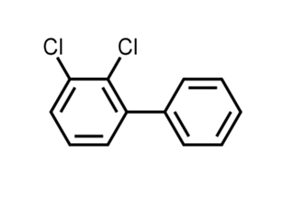
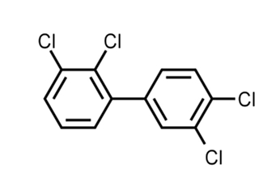
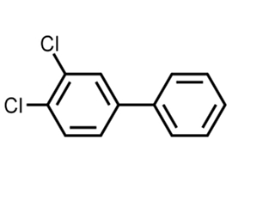
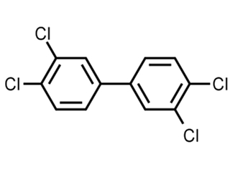
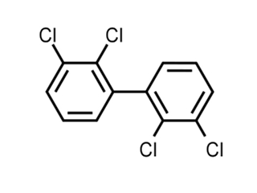
CB-56 > CB-77 > CB-40
A B > BB > AA
5
A
AB
11
CB-5 (23-)
CB-56 (23-34)
3
BB
5
B
CB-12 (34-)
CB-77 (34-34)
V-70L
Δ
AA
2
CB-40 (23-23)
o-dichlorobenzene

Slide 65
CB-6 > CB-8 > CB-11, CB-13 > CB-4 > CB-15
A B > AC > BB , BC > AA > CC
AA
A
AC
CB-4 (2-2)
B
CB-8 (2-4)
C
AB
CC
CB-6 (2-3)
CB-15 (4-4)
V-70L
Δ
BB
BC
CB-11 (3-3)
CB-13 (3-4)
chlorobenzene → DiCB

Slide 66
chiral PCB
Enantioselective analysis

Slide 67
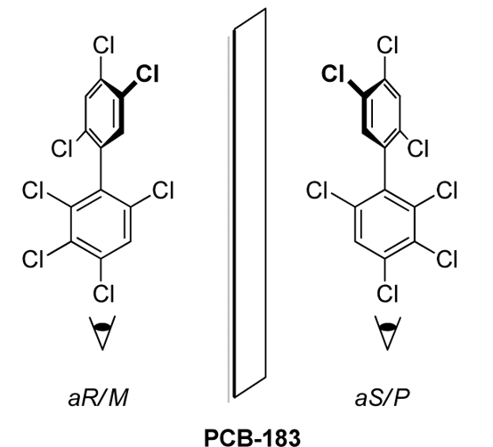
Chiral PCBs
Toda, M., Matsumura, C., Tsurukawa, M., Okuno, T., Nakano, T., Inoue, Y., Mori, T. 2012. Absolute configuration of atropisomeric PCB 183 enantiomerically enriched in human samples. J. Phys. Chem. A., in press.
19 PCB congeners contain 3 or 4 ortho- substituted chlorines and have high energy barriers that prevent rotation of the two rings.
Technically called atropisomers instead of enantiomers.
Selective metabolism in humans, wildlife, soils, sediments.

Slide 68
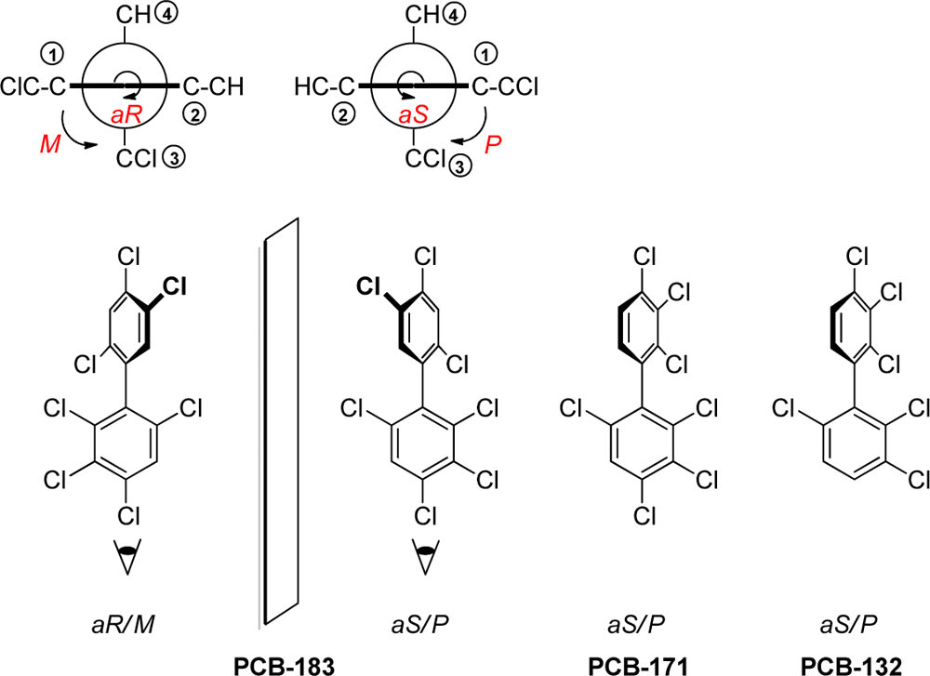
Toda, Matsumura, Tsurukawa, Okuno, Nakano, Inoue, Mori, Journal of Physical Chemistry A. DOI: http://dx.doi.org/10.1021/jp306363n

Slide 69
38℃
PCB-139 | 1ｍL/min | 40cm
カラム温度 | RT-1 | RT-2
10C | 9.522 | 10.696
15C | 9.065 | 10.079
20C | 8.701 | 9.58
25C | 8.367 | 9.142
30C | 8.023 | 8.699
35C | 7.679 | 8.271
38C | 7.56 | 8.11
40C | 7.401 | 7.924
30℃
25℃
15℃
Fig.3 HPLCカラム温度とキラル分離 (PCB-139)

Slide 70
Fig.2 HPLC traces for the optical resolution of PCB-135.

Slide 71
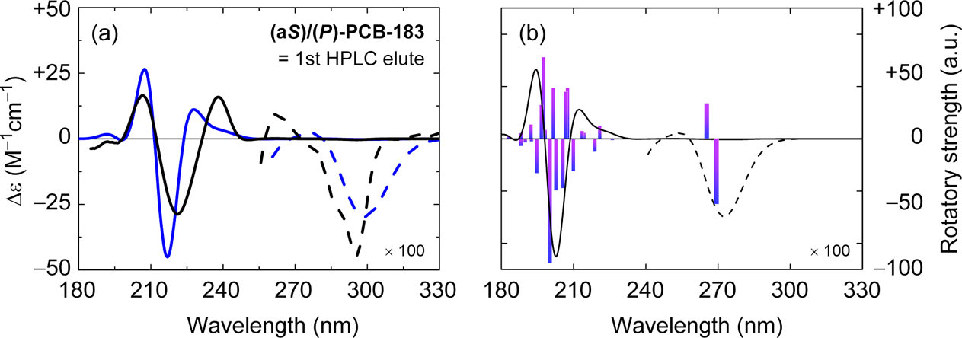
Toda, Matsumura, Tsurukawa, Okuno, Nakano, Inoue, Mori, Journal of Physical Chemistry A. DOI: http://dx.doi.org/10.1021/jp306363n

Slide 72
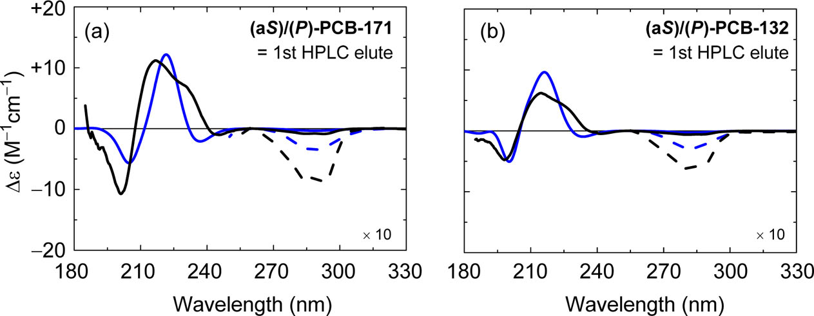
Toda, Matsumura, Tsurukawa, Okuno, Nakano, Inoue, Mori, Journal of Physical Chemistry A. DOI: http://dx.doi.org/10.1021/jp306363n

Slide 73
Understanding metabolic fate of PCB 118 can provide important information toward evaluating its toxicity.

Slide 74
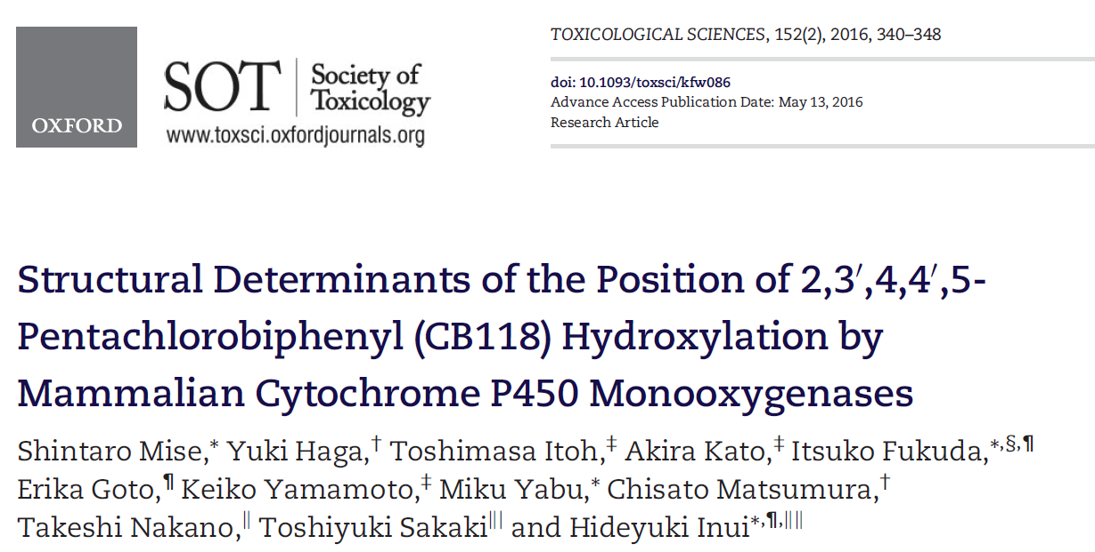
Notes:
Polychlorinated biphenyls (PCBs) accumulate in mammals via the food chain because of their characteristics such as slow
degradation and high hydrophobicity. One of the 209 PCB congeners, 2,30,4,40,5-pentachlorobiphenyl (CB118), is abundantly
found in the environment and in mammals. Understanding the metabolic fate of CB118 can provide important information
toward evaluating its toxicity. In vitro studies on the metabolism of CB118 by cytochrome P450 enzymes (P450 or CYP)
revealed that human CYP2B6 and rat CYP2B1 primarily metabolized it to 3-hydroxy (OH)-CB118, whereas rat CYP1A1
metabolized CB118 to 4-hydroxy-2,3,30,40,5-pentachlorobiphenyl (4-OH-CB107). Docking models of CYP2Bs with CB118
revealed a short distance between the 3-position of CB118 and the heme iron caused by polarization of the substratebinding
cavity, and maintenance of this pose through interaction with the peripheral amino acids determines the activity
and position of hydroxylation. 4-Hydroxylation by rat CYP1A1 occurs owing to the longitudinal shape of the substratebinding
cavity toward the heme of CYP1A1. The metabolites 3-OH-CB118 and 4-OH-CB107 decreased potential for activating
the aryl hydrocarbon receptor compared with that of CB118, thereby leading to a decrease in dioxin-like toxicity; however,
the neurodevelopmental toxicity of 4-OH-CB107 has been previously reported. The results suggest that these 3 P450
isoforms play an important role in determining the extent of CB118 toxicity. This study will contribute to understanding of
the metabolic fates and toxicity of CB118 in vivo.

Slide 75
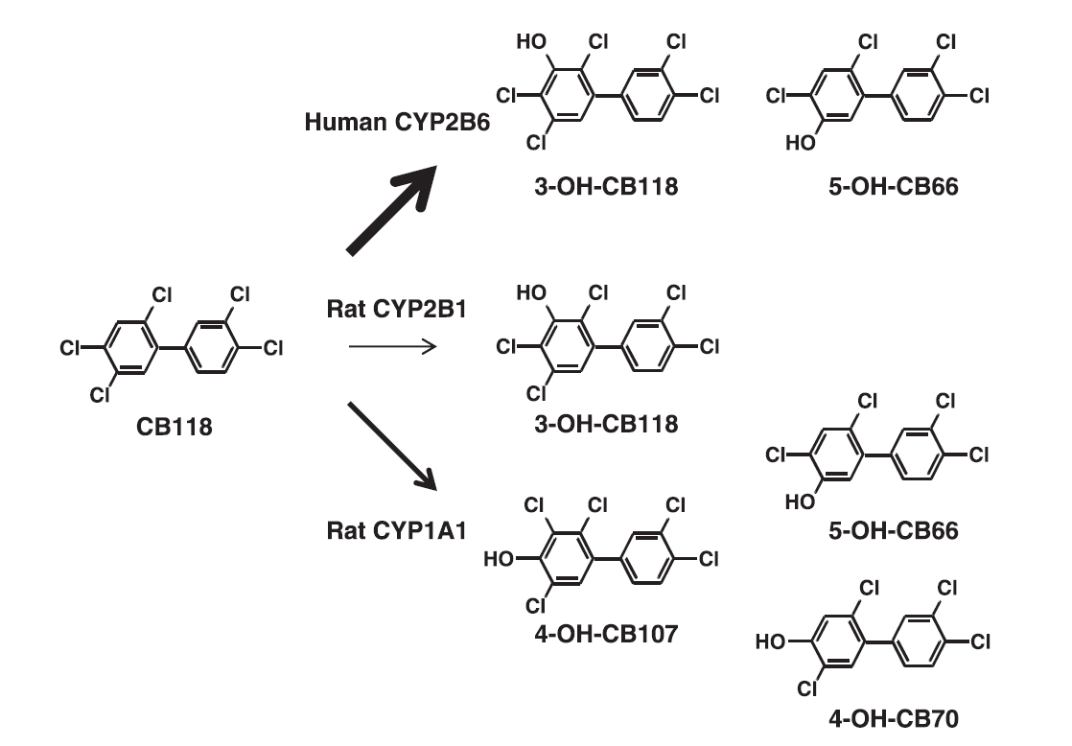
Notes:
FIG. 4. Proposed metabolic pathways for CB118 by human CYP2B6, rat CYP2B1, and rat CYP1A1. The arrow thickness indicates the level of hydroxylation activity.

Slide 76
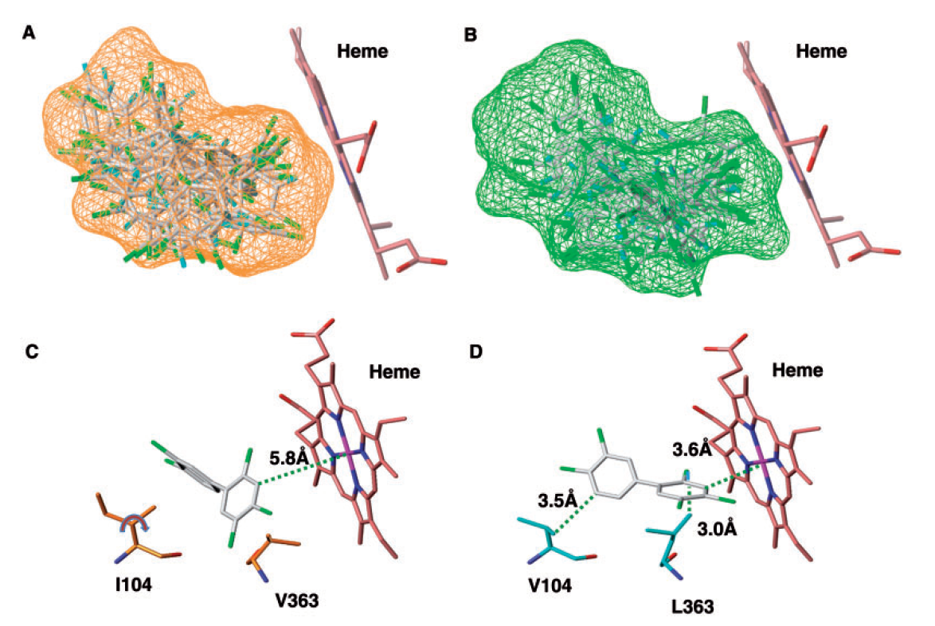
rat CYP2B1 ; human CYP2B6
rat CYP2B1 (472A³) ; human CYP2B6 (559A³)
Substrate-binding cavities are shown in mesh. In each cavity, the accommodated CB118 is shown as sticks.
Notes:
FIG. 5. Conformations of CB118 in the substrate-binding cavities of rat CYP2B1 and human CYP2B6. Rat CYP2B1 was constructed based on the X-ray crystal structure of human CYP2B6 (Gay et al., 2010) using the ‘Mutate monomers’ tool in SYBYL Biopolymer.
Docking of CB118 into the 3D models was performed using Surflex Dock in SYBYL 8.0 as described previously in Ruppert et al. (1997).
Substrate-binding cavities are shown in mesh. In each cavity, the accommodated CB118 is shown as sticks.
The size of the substrate-binding cavity in rat CYP2B1 was 472 A° 3.
The 14 poses of CB118 identified in the docking study are represented (A).
In contrast, the size of a substrate-binding cavity in human CYP2B6 was 559A°3.
The 17 poses of CB118 identified in the docking study are represented (B).
The distance between the C-3 position of CB118 and the heme iron was 5.8A° for rat CYP2B1 (C), and 3.6A° for human CYP2B6 (D).
Close proximity between the hydroxylation position of CB118 and the heme iron was important for metabolic activity.

Slide 77
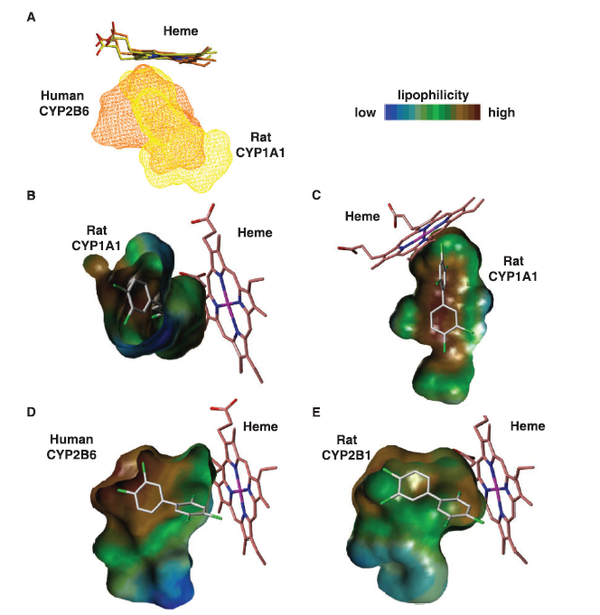
These P450 isoforms play an important role in determining the toxicity of CB118.
Notes:
FIG. 6. Structure and lipophilic potential of the substrate binding cavities of human CYP2B6, rat CYP2B1, and rat CYP1A1. A, Structural differences in the substrate binding cavities of human CYP2B6 and rat CYP1A1.
The lipophilic potential of the substrate binding cavities of rat CYP1A1 (B and C), human CYP2B6 (D), and rat CYP2B1 (E) is mapped in color as lipophilicity.
The shape and lipophilic potential of the substrate-binding cavities influenced the hydroxylation position of CB118.
The present study clearly showed the structural basis of hydroxylation positions of CB118 by CYP2Bs and CYP1A1 through docking models. Furthermore, although decreased dioxin-like toxicity of CB118 through metabolism by CYP2Bs was demonstrated, toxicity from increased levels of 4-OH-CB107 can occur through disruption of hormone regulation (Purinton and Wood, 2000; Meerts et al., 2004b).
These P450 isoforms play an important role in determining the toxicity of CB118.
This study will contribute to understanding the metabolic fate and toxicity of CB118 in vivo, and this experimental strategy can be applied to evaluate the in vivo toxicity of other PCB congeners.

Slide 78

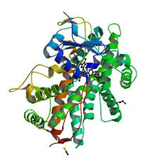
Metabolism of chiral polychlorinated biphenyls by mammalian cytochrome P450 monooxygenases
Introduction
Polychlorinated biphenyls (PCBs)
Mammalian cytochrome P450
monooxygenase
・Low degradability
・Biological concentration
・Long distance mobility
・Toxicity to humans and wildlife
Persistent organic pollutants (POPs)
Sean et al.
(2010)
Enantioselective accumulation in human breast milk¹
・Monooxygenase reaction
・Metabolism of PCBs^{2,3}
Chiral PCBs
(+)-CB183
・Three or four ortho-chlorine substituents
・Steric hindrance of C-C bond
・Rotational isomers (atropisomers)
・Existence in the ratio of one to one (racemic)
(-)-CB183
Detoxification
Toxicity evaluation toward each atropisomer of chiral PCBs
BACK
NEXT
Notes:
My theme is metabolism of chiral polychlorinated biphenyls by mammalian cytochrome p450 monooxygenases.
As you know, pcbs have several adverse effects, and now, environmental damages from pcb toxicity are still reported nevertheess their uses have been already banned.
In the 209 pcbs, 19 congeners with three or four ortho chlorine substituents are called chiral pcbs.
It causes steric hindrance of carbon bond and contains rotational isomers, referred to as +,- atropisomer.
In general, atropisomers exist in the same ratio, referred to as racemic.
However, they display different metabolism, accumulated, and toxicity in vivo because of their different three-dimentional structure.
And mammalian cytochrome p450 monooxygenase functions monooxygenase reaction, and can metabolize pcbs.
In this study, we aim to evaluate toxicity of each atropisomer of chiral pcbs and tried to metabolize pcbs by p450s, human cyp2b6, and rat cyp2b1

Slide 79
Materials and Methods
Reaction condition
1. Start of the reaction by adding NADPH
2. Incubation for 2 h at 37ﾟC
3. Addition of the 50 ppb ¹³C-labeled OH-PCBs as
the internal standards
4. Methylation
5. Analysis by high resolution gas chromatography
and high resolution mass spectrometry
6. Construction of docking models with P450s and PCBs
40 pmol
0.5 mM
5 mM
1 U
3.3 mM
100 mM
0.8～6.4 µM
Human CYP2B6, Rat CYP2B1
NADPH
G6P
G6PDH
MgCl₂
Potassium phosphate buffer (pH7.4)
(±)-CB45, CB91, CB135, CB183
Detection of hydroxylated metabolites
Total 0.5 ml
Separated each atropisomer
CB45
(2,2′,3,6-Tetrachlorobiphenyl)
CB91
(2,2′,3,4′,6-Pentachlorobiphenyl)
CB135
(2,2′,3,3′,5,6′-Hexachlorobiphenyl)
CB183
(2,2′,3,4,4′,5′,6-Heptachlorobiphenyl)
Identification of metabolites for each atropisomer
Clarification of the structural basis
BACK
NEXT
Notes:
Recombinant human cyp2b6 and rat cyp2b1 were reacted with separeted each atropisomer of cb45, cb91, cb135 and cb183.
Hydroxylated metabolites were methylated as follow, and analyzed with hrgc/hrms.
I tried to identify metabolites from each atropisomer, and to clarified their structural basis.

Slide 80
Metabolism of chiral PCBs by human CYP2B6 and rat CYP2B1
CB45
1
0.8
0.6
0.4
0.2
0
CB91
CB135
■/■(+)-CB45
■/■ (-)-CB45
■ (+)-CB91
■ (-)-CB91
■ (+)-CB135
■ (-)-CB135
Hydroxylation activity
(nmol/min/nmol P450)
n.d.
n.d.
n.d.*
Human CYP2B6 Rat CYP2B1
Human CYP2B6 Rat CYP2B1
Human CYP2B6 Rat CYP2B1
*n.d: not detected
Hydroxylation activity
Human CYP2B6 << Rat CYP2B1
Hydroxylated metabolites
(+)-CB45 > (-)-CB45
Hydroxylation activity
Human CYP2B6 < Rat CYP2B1llllll
Hydroxylated metabolites
(+)-CB91 < (-)-CB91
Hydroxylation activity
Human CYP2B6 < Rat CYP2B1 llll
Hydroxylated metabolites
(+)-CB135 < (-)-CB135
l
BACK
NEXT
Notes:
These are results of metabolism of cb45, 91, 135 by human cyp2b6 and rat cyp2b1.
cyp2B1 more metabolized these three chiral pcbs than human cyp2b6
Moreover, +cb45 was more metabolized than –cb45, and two di-hydroxylated metabolites were detected.
In contrast, +cb91 was less metabolized than –cb91, and one mono-hydroxylated metabolites was detected, and cb135 was same as cb91.

Slide 81
Metabolism of (±)-CB183 by human CYP2B6 and rat CYP2B1
Human CYP2B6
Rat CYP2B1
Human CYP2B6
15
10
5
0
(+)-CB183
15
10
5
0
(+)-CB183
■(+)-CB183
■(-)-CB183
Signal intensity (×10³)
Signal intensity (×10³)
M1
M2
30 32 34 36 38 40
30 32 34 36 38 40
15
10
5
0
(-)-CB183
15
10
5
0
(-)-CB183
Signal intensity (×10³)
Signal intensity (×10³)
3′-OH-CB183 (M1) 5-OH-CB183 (M2)
M1
M2
30 32 34 36 38 40
30 32 34 36 38 40
15
10
5
0
15
10
5
0
Standard
Standard
Signal intensity (×10³)
S2
Signal intensity (×10³)
S2
S1
S1
3′-MeO-CB183 (S1)
5-MeO-CB183 (S2)
30 32 34 36 38 40
30 32 34 36 38 40
BACK
Retention time (min)
Retention time (min)
NEXT
Notes:
On the other hand, from cb183, two hydroxylated metabolites were detected by human cyp2b6 and these were identified as 3’-oh cb183 and 5-oh-cb183.
There were two characteristic points in this metabolism.
First, -cb183 was more metabolized than +cb183.
Second, 3’-oh-cb183 was more generated than 5-oh-cb183 from both atropisomers.
In contrast, by rat cyp2b1, no hydroxylated metabolites were detected.

Slide 82

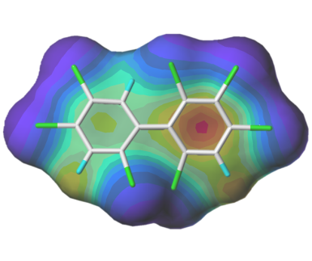
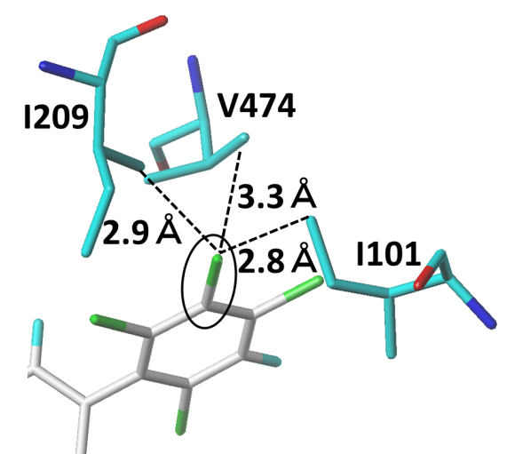
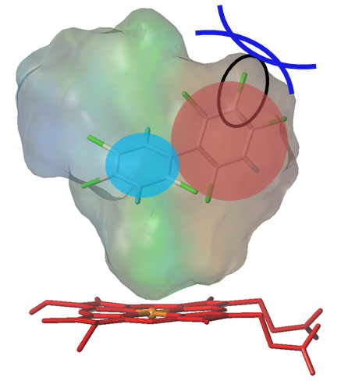




Docking models of human CYP2B6 with (±)-CB183
Cl
Cl
Ile209
Val474
Electrostatic potential
3-Cl
4-Cl
3-Cl
4-Cl
3-Cl
4-Cl
Ile101
3′
5
3-Cl
4-Cl
(+)-CB183
Electron density
High
Low
Steric
hindrance
Heme
Heme
Lipophilicity
Major conformation
Minor conformation
Low
High
H
H
Hydroxylated metabolites
(+)-CB183 < (-)-CB183
Steric hindrance with (+)-CB183
・Electron-rich 3-Cl ring
・Location of 4-Cl ring in the
lipophilic space
・Approach of 3-Cl ring
to the heme
3′-position > 5-position
4-Cl
3-Cl
+
3-Cl
4-Cl
3′
3-Cl ring
(-)-CB183
5
Lipophilicity
4-Cl ring
BACK
Heme
Heme
NEXT
-
Notes:
To clarify structural basis of cb183 metabolism by human cyp2b6, we construcrted the docking models of human cyp2b6 with cb183..
When +cb183 is used as substrate, the conformation of cb183 is here.
In this space, there are steric bulky side-chain groups, such as I101, I209, V474, and chlorine causes steric hindrance.
In contrast, there are no steric hindrance here because hydrogen is located.
So, -cb183 is stable and more metabolized than +cb183.
And cb183 consists of trichlorophenyl ring and tetrachlorophenyl ring.
Tetrachlorophenyl ring has lower electron density and higher lipophilicity than trichlorophenyl ring
So, tetrachlorophenyl ring is located in the lipophilic area, right area of the cavity, and trichlorophenyl ring can approach the heme.
Therefore, 3’-position is more hydroxylated than 5position.

Slide 83
Summary and Conclusions
Proposed metabolic pathways of (±)-CB183
・(±)-CB183 → 3′-OH-CB183 and 5-OH-CB183
Detection in rats administered by
phenobarbital (CYP2B inducer)⁴
・ Hydroxylated metabolites : (-)-CB183 > (+)-CB183
Accumulation of (+)-CB183 in human
breast milk than (-)-CB183¹
・ No metabolism by rat CYP2B1
The smaller cavity of rat CYP2B1 than
that of human CYP2B6⁵
(+)-CB183
3′-OH-CB183
(-)-CB183
5-OH-CB183
Difference of toxicity between each atropisomer of CB183 due to enantioselective metabolism
References
1. Konishi Y, Kakimoto K, Nagayoshi H, and Nakano T (2016), Environmental Science and Pollution Research, 23:2027-2032
2. Inui H, Itoh T, Yamamoto K, Ikushiro S, and Sakaki T (2014), International Journal of Molecular Sciences, 15(8):14044-14057
3. Uwimana E, Li X, and Lehmler H (2016) Chemical Research in Toxicology, 29:2108-2110
4. Ohta C, Haraguchi K, Kato Y, Matsuoka M, Endo T, and Koga N (2007), Organohalogen Compounds, 69:1761–1764
5. Mise S, Haga Y, Itoh T, Kato A, Fukuda I, Goto E, Yamamoto K, Yabu M, Matsumura C, Nakano T, Sakaki T, and Inui H (2016),
Toxicological Sciences, 152(2):340-348
BACK
NEXT
Notes:
Now, I summarize the results.
cb45, cb91 and cb135 were metabolized to hydroxylated ones, but their metabolites were not identified
Cb183 was metabolized to two hydroxylated metabolites and they were identified as 3’-cb-183 and 5-cb183.
These metabolites were also detected in rats administrated with phenobarbital.
And –cb183 was more metabolized than +cb183.
It was reported that +cb813 was more accumulated in human breast milk than -cb183, –cb183 seamed to be more metabolized and +cb183 was accumulated in human body.
In rat cyp2b1, the substrate binding cavity is so small that rat cyp2b1 hardly accommodated and then doesn’t metabolize cb183.
In fact, human cyp2b6 has lager cavity than rat cyp2b1.
In conclusion, the toxicity of each atropisomer of cb183 must be different, due to the enantioselective metabolism by human cyp2b6

Slide 84
Enantioselective oxidation by cytochrome P450

Slide 85


Slide 86
Enantioselective toxicity : PCB 95
Ryanodine Receptors (RyRs)
Hippocampal Neuronal Networks

Slide 87


Slide 88


Slide 89
Notes:
Figure 1. Separation of enantiomeric PCB 95. Panel A: Elution profile
from three tandem chiral columns monitored at 292 nm (Panel A);
Panel B: CD spectra for aR-PCB 95B and aS-PCB 95B; Panel C: Left
graph: the theoretically predicted CD spectrum for aR-PCB-95B
(Blue) together with experimental CD spectrum predicted for the first
elute (Red) from chiral HPLC, allowing unambiguously assignment of
the absolute configuration; right graph: comparison of theoretical CD
spectra for PCB 95 (blue) and PCB 183 (yellow) with the same aR
configuration. Note that the observed Cotton effects in the main bands
are mostly opposite due to the reversal of the directions of transition
dipole moments, while the signs of the first transitions are both
negative.

Slide 90
Under these more realistic exposure conditions, nanomolar aS-PCB 95 proved to be most potent toward altering electrically evoked Ca2+ transient amplitude.
However, all three forms of PCB 95 tested differentially altered spontaneous synchronous Ca2+ oscillations (SCO dynamics) depending on concentration, which is likely the result of their divergent influences the three RyR isoforms expressed in the brain that differentially impacted neuronal network maturity and connectivity during the 12-day exposure.
This interpretation is plausible given that both RyR1 and RyR2 have been shown to influence activity dependent plasticity and synaptogenesis by exposure to rac-PCB 95 and many of these effects showed a non monotonic concentration effect
relationship that could be driven by the enantiomeric selectivity described here.

Slide 91
Effect of OH-PCB on development of PC 12 cells
the effect of OH-PCB on neuronal
development is not dependent
on the chlorine number but on the chemical structure
Notes:
Low chlorinated OH-PCB

Slide 92



Slide 93

Effects of OH-PCBs on neuronal growth factor (NGF)-dependent
neurite outgrowth in PC12 cells.
Notes:
Fig. 2 Effects of hydroxylated polychlorobiphenyls (OH-PCBs) on neuronal
growth factor (NGF)-dependent neurite outgrowth in PC12 cells.
PC12 cells were treated with each OH-PCB and 50 ng/mL NGF. a
Quantification of neurite lengths with and without NGF after 2-day
OH-PCB treatment. Control (dimethyl sulfoxide, DMSO) (1), 4OHPCB2
(2), 4′OH-PCB25 (3), and 4′OH-PCB159 (4).

Slide 94

Cell shape models treated with OH-PCB and DMSO (control).
Data are means ± standard error of the mean (SEM) of three separate experiments. Statistical significance: *P < 0.05 and **P < 0.01
Notes:
c Cell shape models treated with
OH-PCB and DMSO (control).
Data are means ± standard error of the
mean (SEM) of three separate experiments. Statistical significance:
*P < 0.05 and **P < 0.01

Slide 95

Effects of (T3) and L-thyroxine (T4) on neuronal growth factor (NGF)-dependent neurite outgrowth in PC12 cells.
Notes:
Fig. 3 Effects of 3,3′,5-triiodo-Lthyronine
(T3) and L-thyroxine
(T4) on neuronal growth factor
(NGF)-dependent neurite
outgrowth in PC12 cells. PC12
cells were treated 50 ng/mL NGF.
a Quantification of neurite lengths
treated with and without NGF
(50 ng/mL) after 2-day treatment
with T3 (1) and T4 (2),
respectively. b
Immunofluorescence images of
PC12 cells treated with T3 and T4
with NGF. Control (dimethyl
sulfoxide, DMSO) (1), T3
(0.5 mM) (2), and T4 (0.25 mM)
(3). These photographs show
representative results of triplicate
experiments. Data are
means ± standard error of the
mean (SEM) of three separate
experiments. Statistical
significance: *P < 0.05 and
**P < 0.01

Slide 96

lower chlorinated OH-PCBs promote NGF-induced neurite elongation.
Notes:
To the best of our knowledge, the present study is the first to
show that lower chlorinated OH-PCBs promote NGF-induced
neurite elongation.
Specifically, OH-PCBs with hydroxyl
groups at the para-position and chlorine substitutions at the
2, 4, or 3′ positions significantly promoted neuronal elongation.
Neurogenesis induction by OH-PCBs is mediated by the
MEK-ERK1/2 signaling pathways in PC12 cells.
Comprehensive analysis of the phenotype of OH-PCB treated
cells would enhance understanding of the toxicity of
OH-PCBs against neuronal development of mammalian
brains.

Slide 97


Slide 98
Number of congeners used for identification
OH-PCB congeners were identified by 88 commercial standard solutions and 82 synthesized standard solutions.
 | OH-MoCBs | OH-DiCBs | OH-TrCBs | OH-TeCBs | OH-PeCBs | OH-HxCBs | OH-HpCBs
ACCU | 4 | 6 | 6 | 9 | 7 | 2
CIL |  |  |  |  | 2 | 4 | 2
Wellington |  |  |  | 2 | 12 | 14 | 18
From Dr. Okumura T. |  |  | 38 | 33 | 11
 | 4 | 6 | 44 | 44 | 32 | 20 | 20
3-OH-4,4’,6-TrCB
Notes:
This slide shows the number of congeners used for identification.
OH-PCB congeners were identified by 88 commercial standard solutions and 82 synthesized standard solutions.

Slide 99




About PCB transport workers
Three Japanese workers who transport PCBs regularly were selected for this study. Their duties included not only PCB transport but also transferring PCB waste from the original storage container (A) to a container designed for PCB transport (B). Furthermore, their work also included writing report and photo documentation. To monitor the working condition and sample air in their workplace, two researchers familiar with PCBs entered the same room during Working period 1.
(Working period 1: Feb. 24, 2012 from 9:30 to 16:45)
(Working period 2: Feb. 27, 2012 from 9:30 to 16:45)
(Working period 3: Apr. 10, 2014 from 9:30 to 16:45)
Duties
PCB transport worker
(A) Original storage container
(B) Container designed for PCB transport
photo
Transfer
Record
PCB-containing material
Transport
Notes:
I will talk about PCB transport workers
Three Japanese workers who transport PCBs regularly were selected for this study.
Their duties included not only PCB transport but also transferring PCB waste from the original storage container (A) to a container designed for PCB transport (B). Furthermore, their work also included writing report and photo documentation.
To monitor the working condition and sample air in their workplace, two researchers familiar with PCBs entered the same room during Working period 1.

Slide 100





Work site (PCB storage room)
Notes:
I will show photographs of the work site.

Slide 101

The relationship between the concentration of the sum of the ten major congeners’ OH-PCBs and the concentration of total OH-PCBs in urine
r²=0.9812
The concentration changes of these ten indicators show a strong correlation (r² = 0.9812) with that of total OH-PCBs in the sampling campaigns. Therefore, these ten indicators could possibly be used as marker congeners of PCB exposure for staff working in PCB management in Japan.
Notes:
（CUT IF NO TIME）
This slide indicate the relationship between the concentration of the sum of the ten major congeners’ OH-PCBs and the concentration of total OH-PCBs in urine.
The concentration changes of these ten indicators show a strong correlation (R2 = 0.9812) with that of total OH-PCBs in the sampling campaigns.
Therefore, these ten indicators could possibly be used as marker congeners of PCB exposure for staff working in PCB management in Japan.

Slide 102
Conclusion
・In this study, we analyzed the OH-PCBs in human urine with HRGC/HRMS.
・The concentration of OH-PCBs in PCB transport worker urine was higher than that of PCB researcher urine.
・OH-TrCBs were the major homologue of OH-PCBs in transport worker urine.
・ The study revealed that monitoring OH-PCBs
in the urine of staff managing PCBs is a sensitive tool to
detect PCB exposure during work, and it should be used to
improve worker safety.
Notes:
In this study, we analyzed the concentrations of OH-PCBs in human urine with HRGC/HRMS.
The concentration of OH-PCBs in PCB transport worker urine was higher than that of PCB researcher urine.
OH-TrCBs were the major homologue of OH-PCBs in transport workers’ urine.
The study revealed that monitoring OH-PCBs in the urine of staff managing PCBs is a sensitive tool to detect PCB exposure during work, and it should be used to improve worker safety.
(PCB transport workers were exposed to PCB by percutaneous absorption or inhalation. )

Slide 103
Journal of Environmental Chemistry (2013), 23(3):107-114
Environmental Geochemistry and Health 27(1):65-73
Toxicological Sciences 152(2),
http://dx.doi.org/10.1093/toxsci/kfw086
Journal of Hazardous Materials (2018),
http://dx.doi.org/10.1016/j.jhazmat.2018.10.005
Chemosphere (2018),
http://dx.doi.org/10.1016/j.chemosphere.2018.07.026
Environmental Science and Pollution Research (2018), 25(17):1-8
Environmental Science and Technology (2018), 51(24),
http://dx.doi.org/10.1021/acs.est.7b04446
Environmental Science and Pollution Research (2017),
http://dx.doi.org/10.1007/s11356-017-0434-z
Environmental Science and Pollution Research (2017),
http://dx.doi.org/10.1007/s11356-017-9604-2
Environ. Sci. Technol., (2016), 50(2), 765-771
http://dx.doi.org/10.1021/acs.est.5b03501
Environ Sci Pollut Res Int. (2016), 23(3), 2027-32
Journal of Hazardous Materials (2015) , 287, 111-7.
Environ Sci Pollut Res (2018), 25(8), 7099-7100
Environ Sci Pollut Res (2014), 22(19)
http://dx.doi.org/10.1007/s11356-014-2985-6
Environ Sci Pollut Res (2013), 21(2)
http://dx.doi.org/10.1007/s11356-013-1977-2

